Slide 1
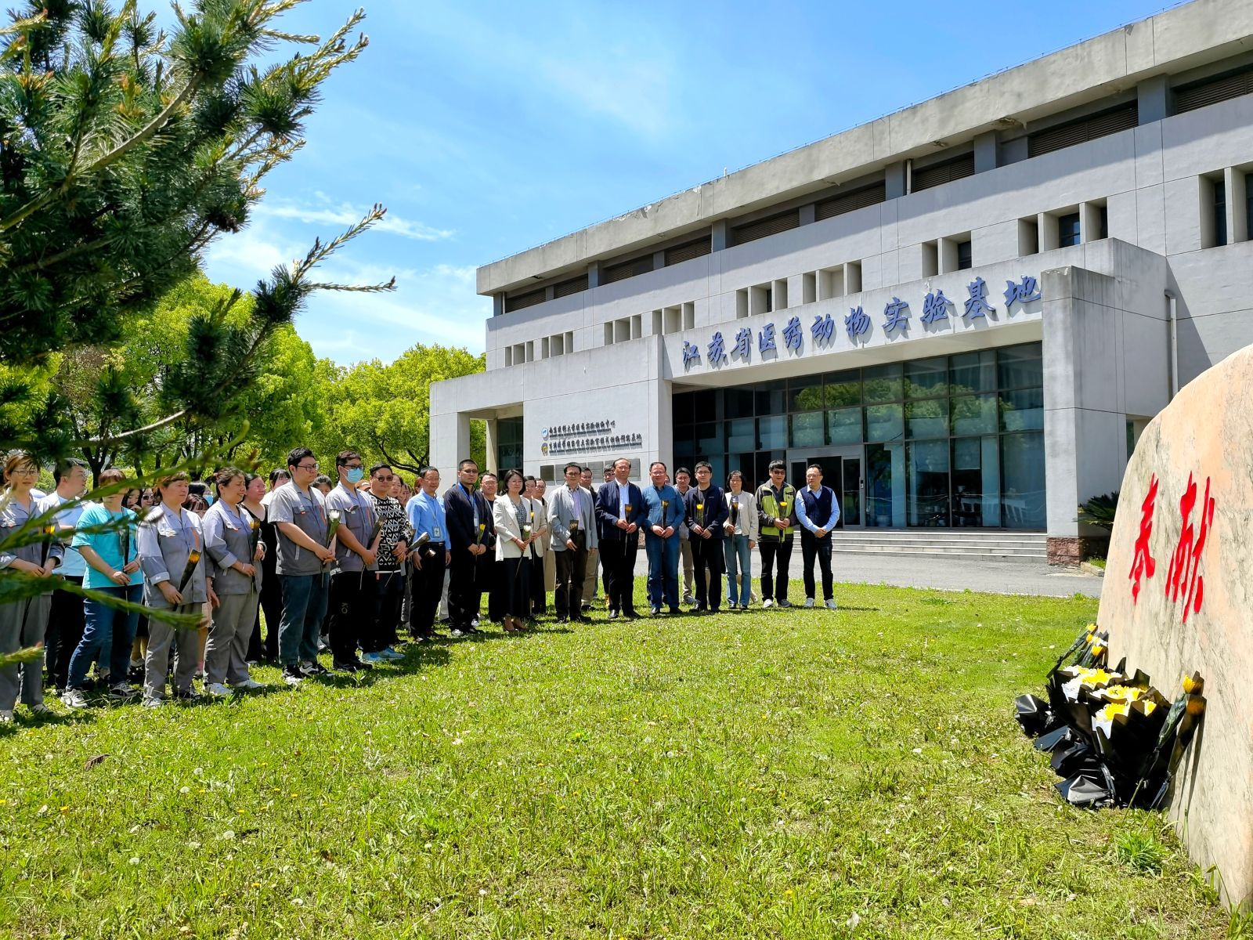
南京医科大学医药实验动物中心
使用设施准入培训
南京医科大学医药实验动物中心饲养部

Slide 2
一、基本情况——动物中心主要业务
动物生产
动物饲养
模型构建
表型仪器
质量检测
教学培训

Slide 3
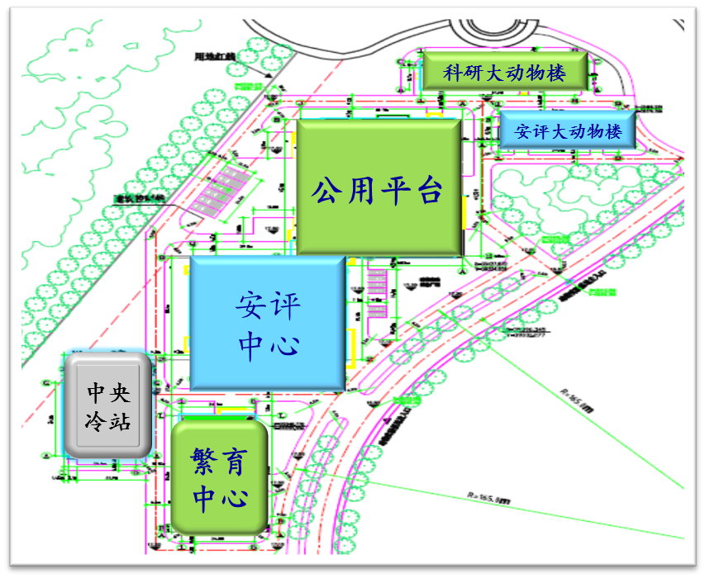
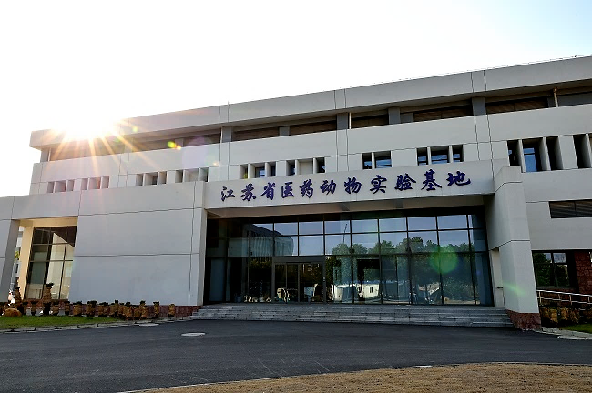
一、基本情况——饲养部介绍（江宁）
设施地址：南京市江宁区龙眠大道101号医药实验动物中心
办公地点：江宁动物中心综合楼113办公室
办公电话：025-86867161

Slide 4
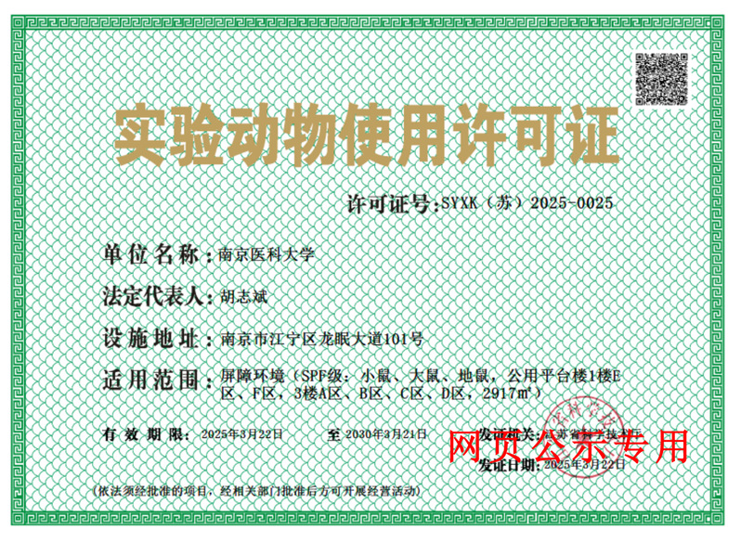
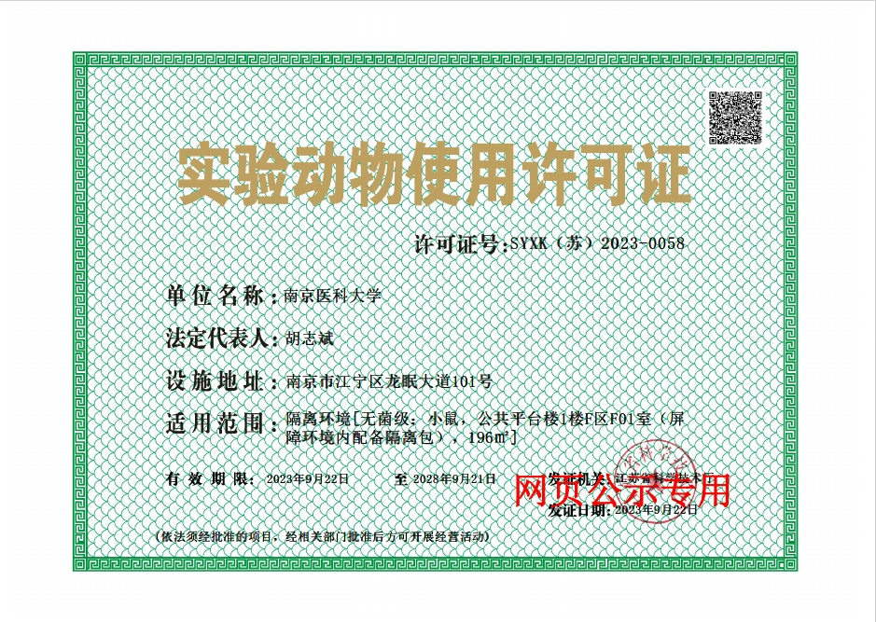
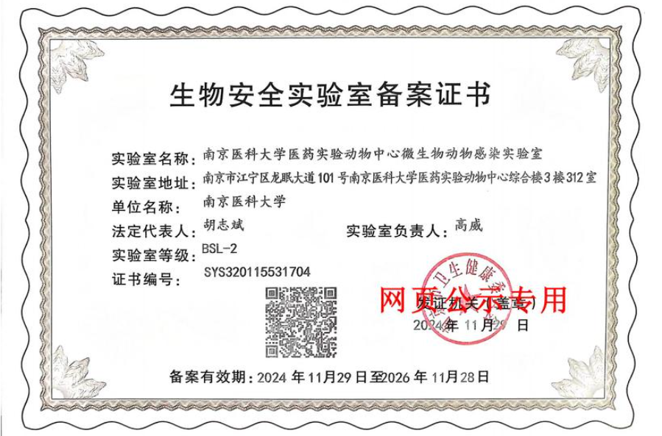
一、基本情况——饲养部（江宁）
可饲养动物种类：大鼠、小鼠、猴、犬、兔子、豚鼠、仓鼠、猪、树鼩

Slide 5
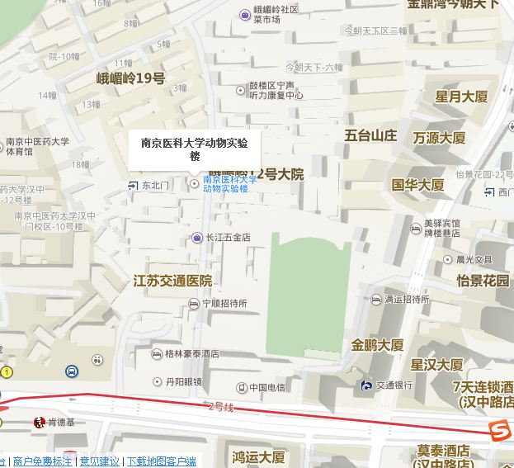
一、基本情况——饲养部介绍（五台）
设施地址：南京市鼓楼区峨嵋岭15-2
办公地点：五台峨嵋岭动物中心101/102办公室
办公电话：025-86863184/86862784

Slide 6
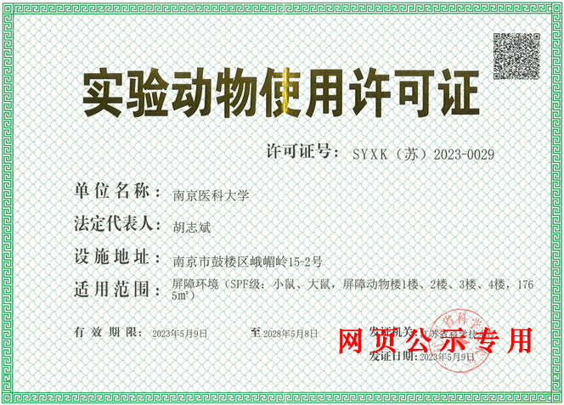
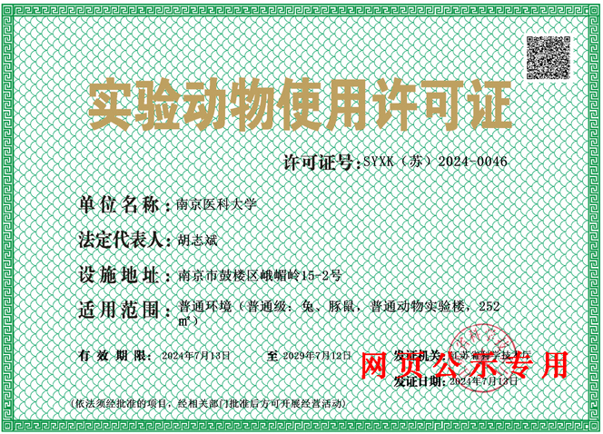
一、基本情况——饲养部介绍（五台）
可饲养动物种类：大鼠、小鼠、兔子、豚鼠

Slide 7
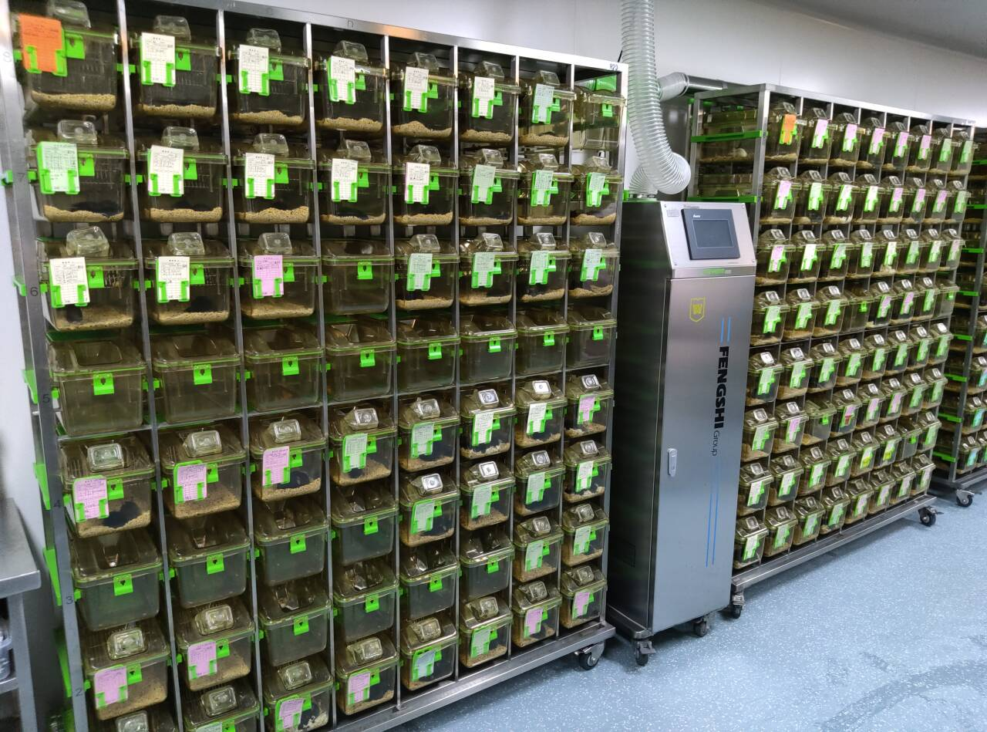
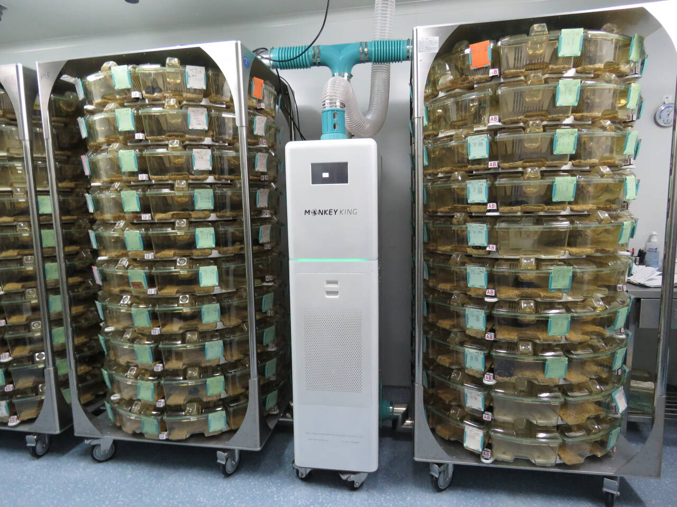
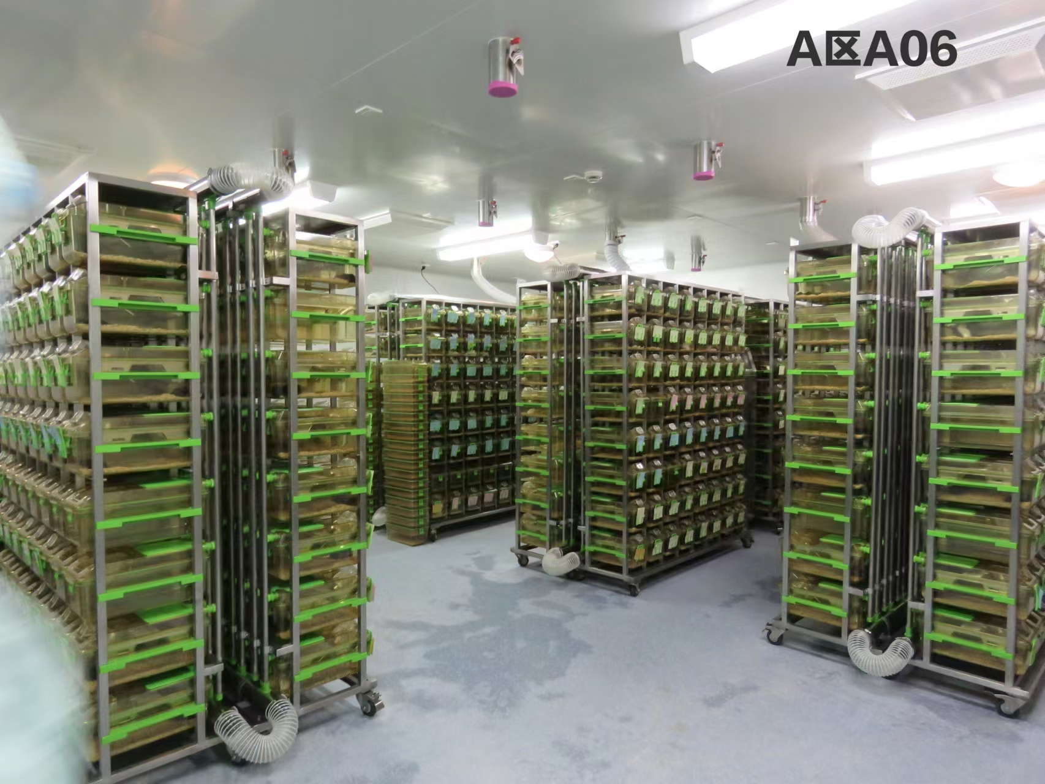
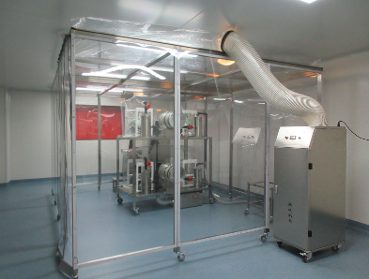
一、基本情况——饲养部介绍
五台、江宁、常州共14个屏障系统，笼位：55000笼
饲养条件：屏障环境 + IVC/ EVC/隔离包

Slide 8
一、基本情况——实验分区
动物品种 | 功能定位 | 设施类型 | 江宁 | 五台 | 常州 | 洁净等级
小鼠 | 净化保种 | 正压屏障环境 | A区（3楼） | —— | —— | 高——————————低
小鼠 | 保种繁育 | 正压屏障环境 | B区（3楼） | N区（4楼） | H区（3楼）
大鼠、小鼠、地鼠 | 洁净实验 | 正压屏障环境 | C/F区（1/3楼） | K/M区（1/3楼） | I区（4楼）
大鼠、小鼠 | 返回实验 | 正压屏障环境 | E区（1楼） | L区（2楼） | G区（2楼）
大鼠、小鼠、地鼠 | 感染实验 | 负压屏障环境 | D区（3楼） | —— | J区（4楼）
犬、猪、猴 | 实验 | 普通环境设施 | X、Z区（1/3楼) | —— | V区（1楼）
兔、豚鼠 | 实验 | 普通环境设施 | Y区（2楼） | W区
羊 | 实验 | 普通环境设施 | —— | ——

Slide 9
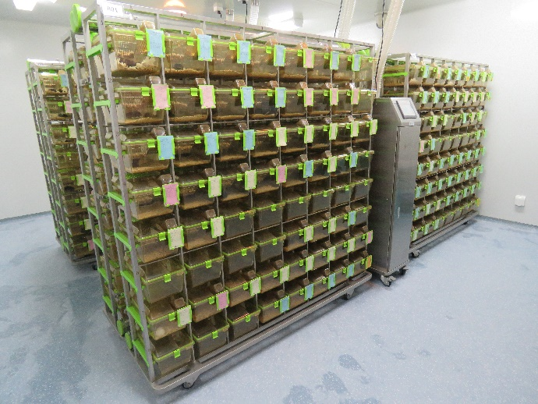
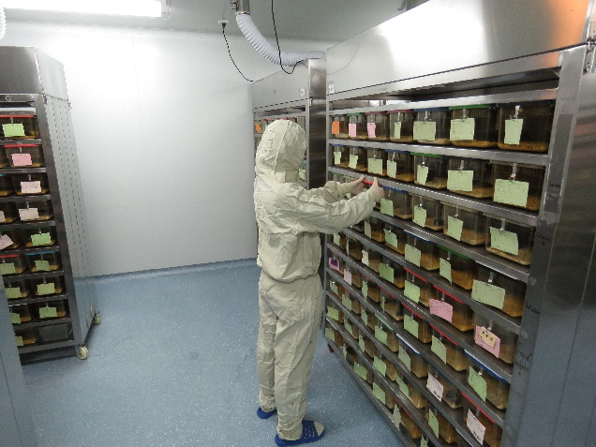
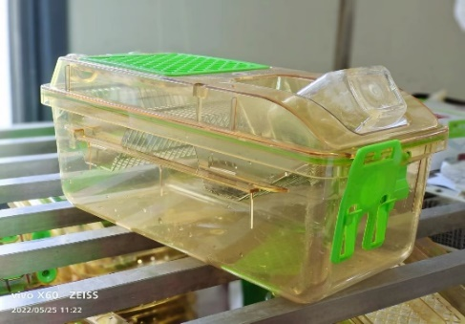
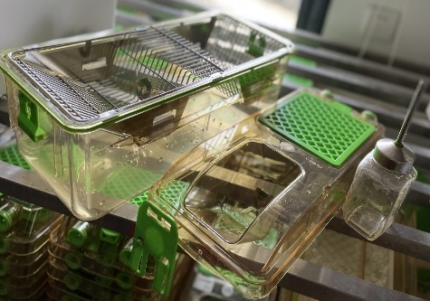
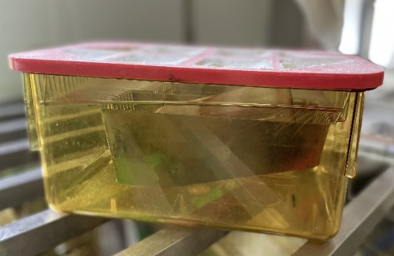
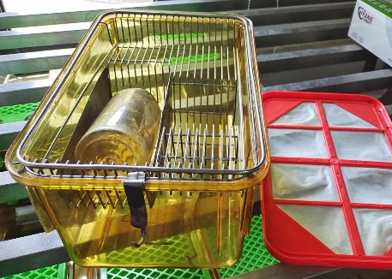
一、基本情况——矩形笼器具
后通气型
上通气型
江宁A/F区、五台K/L/M/N区、常州G/H/I

Slide 10
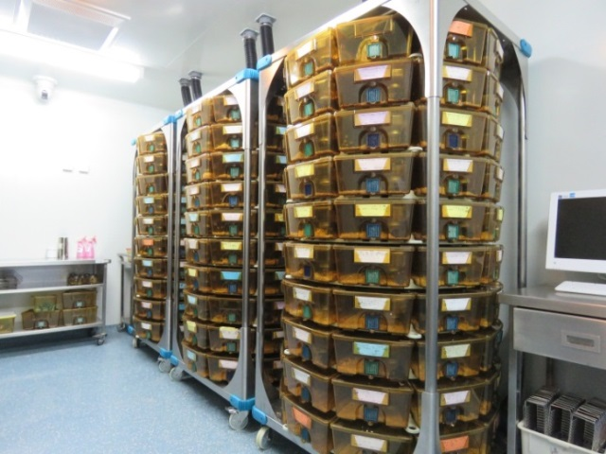
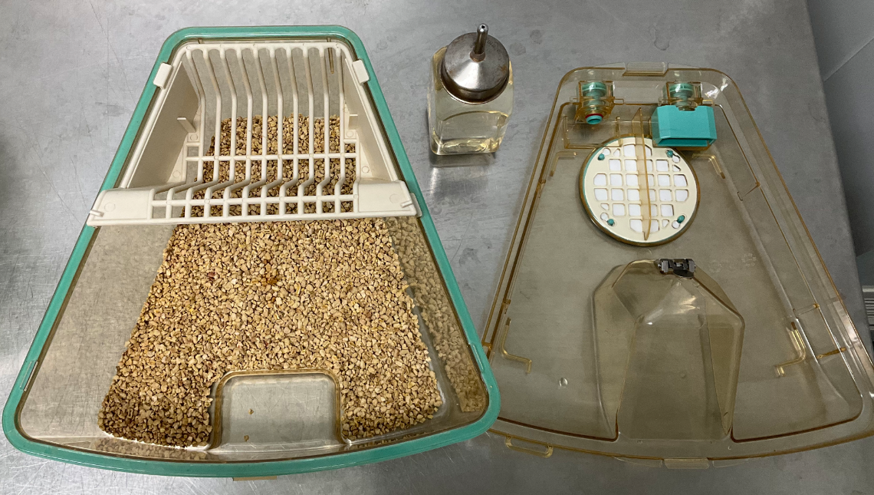
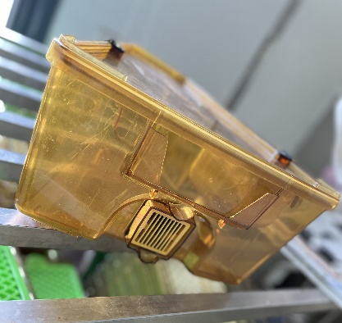
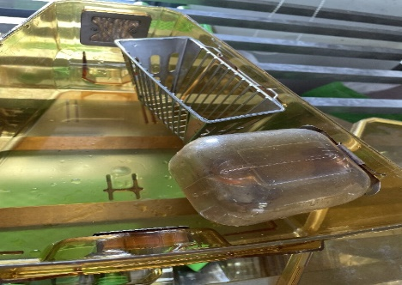
一、基本情况——旋转式笼器具
无网格，水瓶倒置
江宁B区、常州J区
江宁B/D/E区

Slide 11
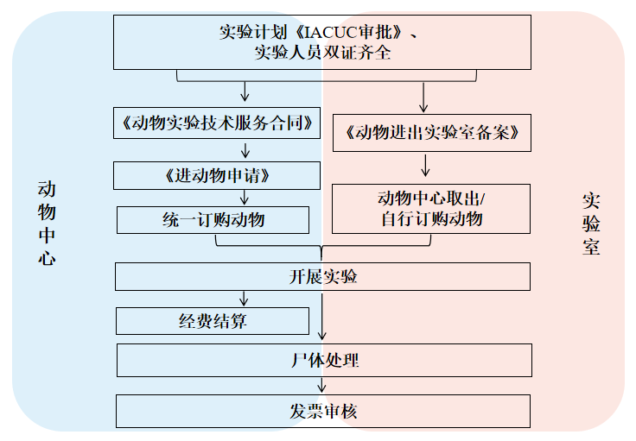
二、开展动物实验的流程

Slide 12
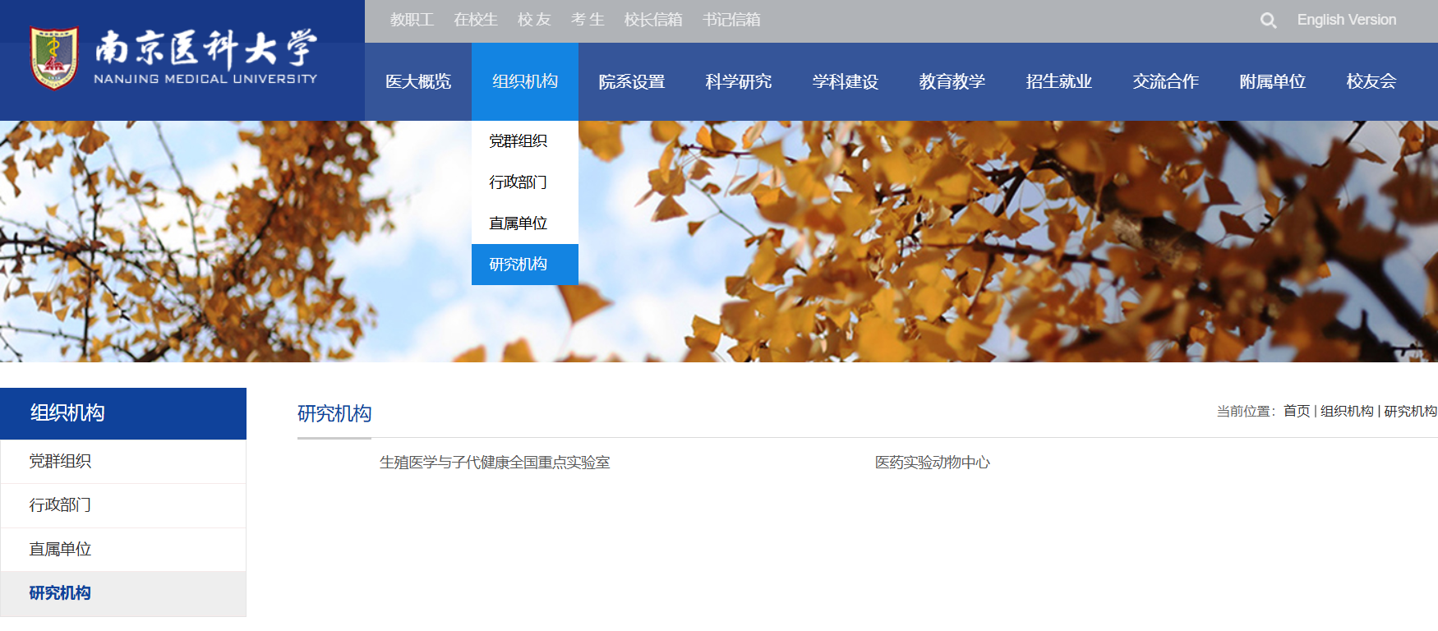
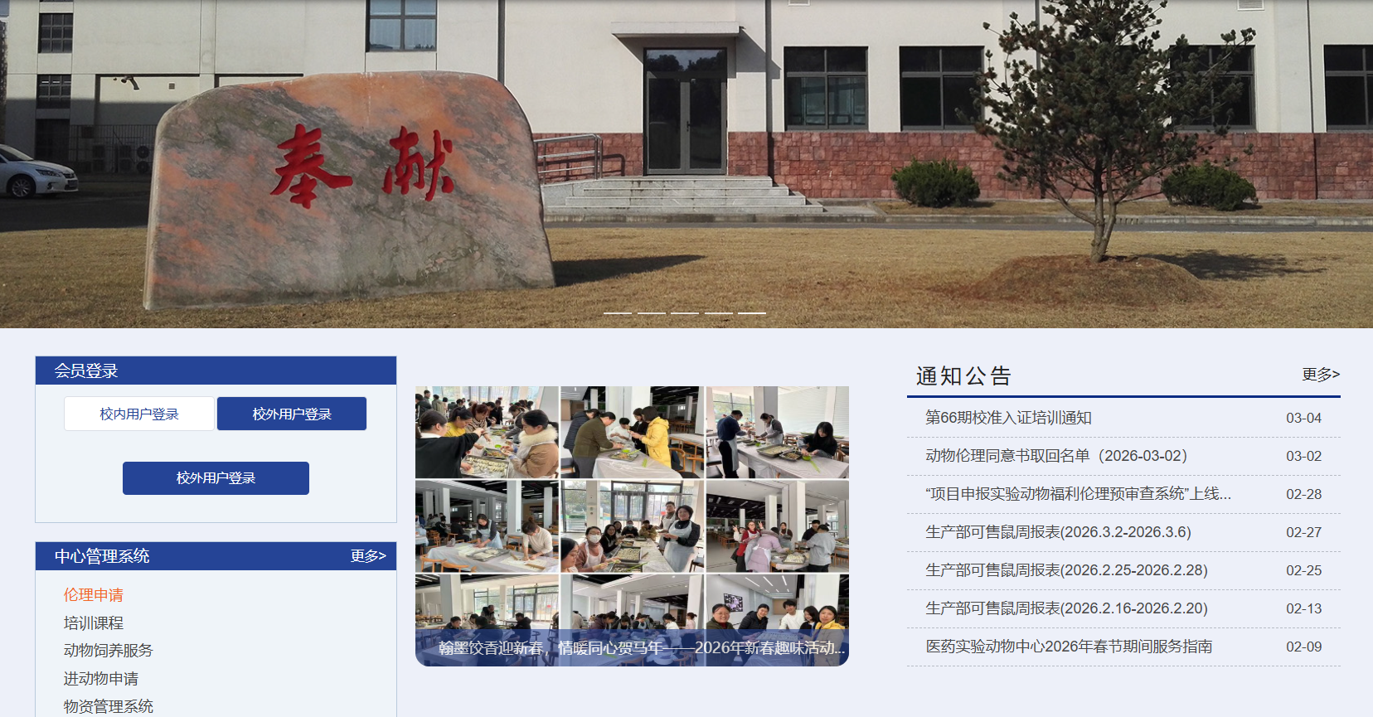
二、开展动物实验流程——➊ 实验计划《IACUC审批》
质检部301办公室

Slide 13
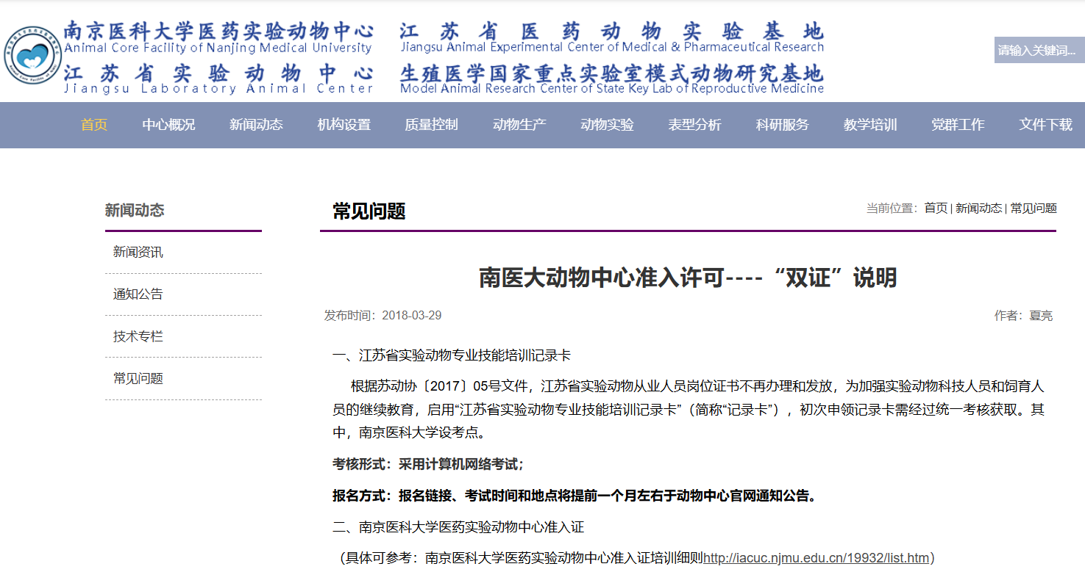
二、开展动物实验流程——➋ 《实验人员双证齐全》
培训部128办公室
省培训记录卡过渡政策：
新生暂未获得《江苏省实验动物专业技能培训记录卡》，可凭《学生证》、《动物中心准入证》在饲养部备案，申请暂时进入动物房，保证半年内取得《江苏省培训记录卡》。
准入证有效期管理：
① 校内人员：有效期与学制或工作时限一致。若学籍或工作身份发生变更（如升学、入职），须及时凭新证件更新。如持证人连续6个月未在动物房开展实验，证件将临时失效，需通过补充培训或带教恢复。
② 校外人员：有效期为3年。
③ 因违反《实验人员违规处理办法》被取消准入资格的，须重新参加考核。

Slide 14
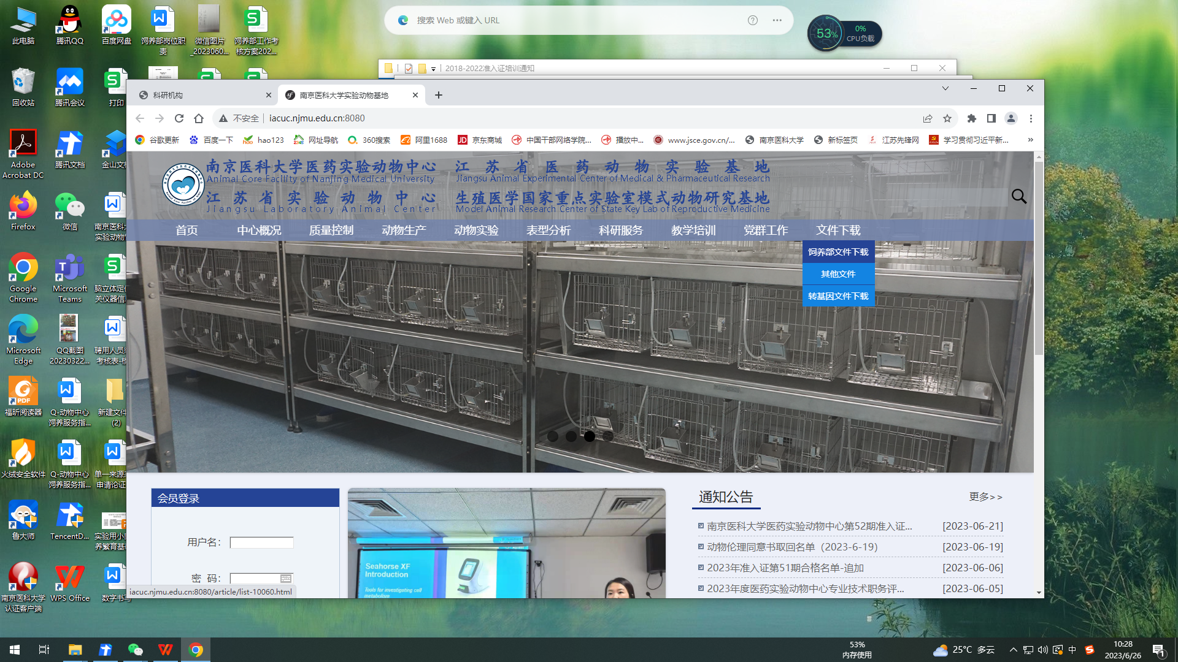
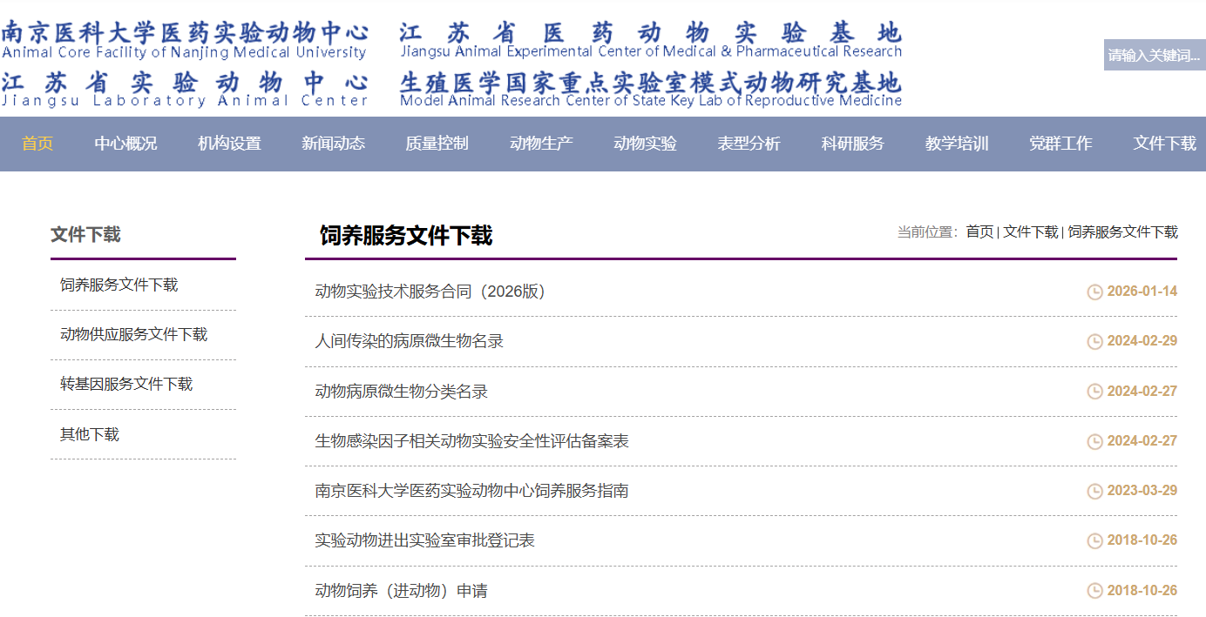
二、开展动物实验流程—— ➌ 合同签订
江宁饲养部113办公室
五台饲养部101/102办公室

Slide 15
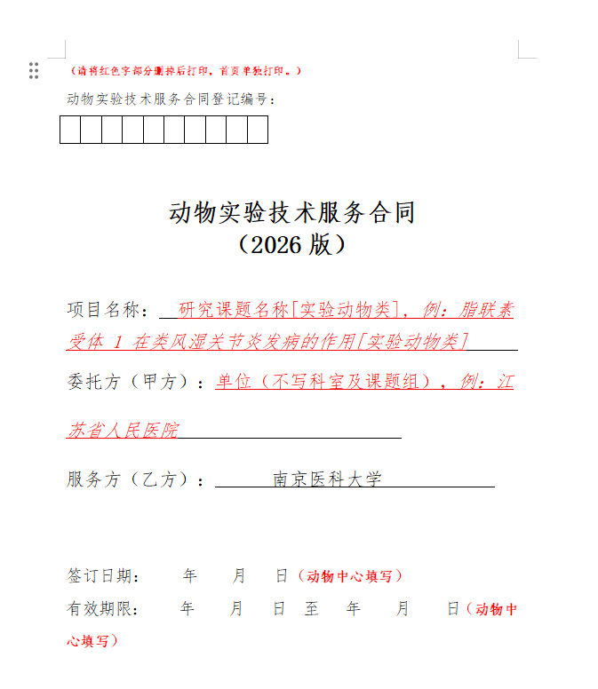
二、开展动物实验流程—— ➌ 合同签订

Slide 16
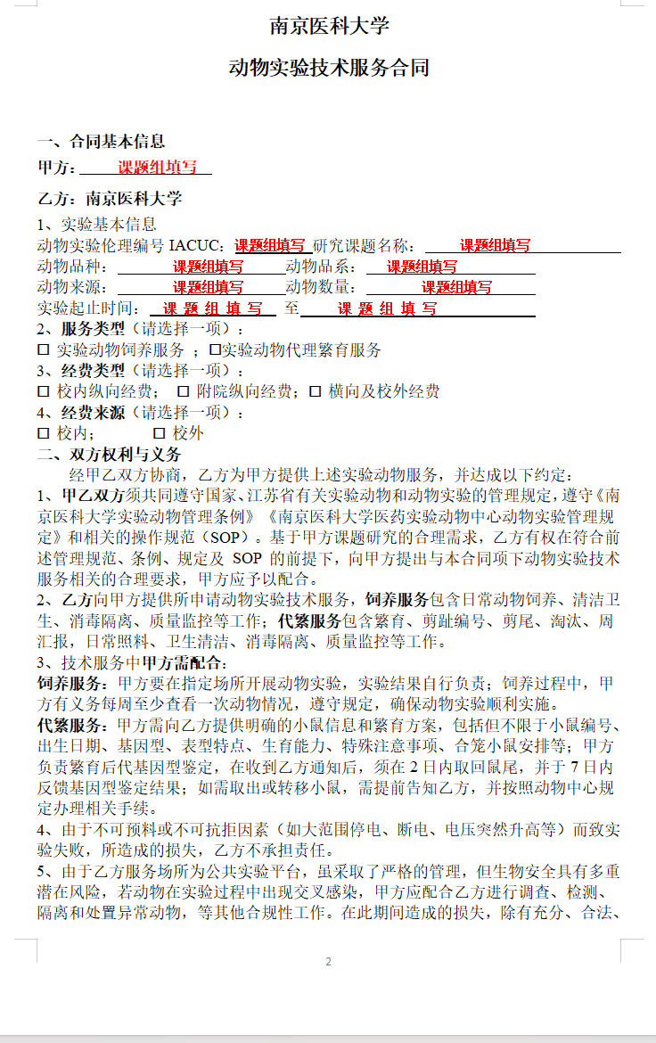
二、开展动物实验流程—— ➌ 合同签订

Slide 17
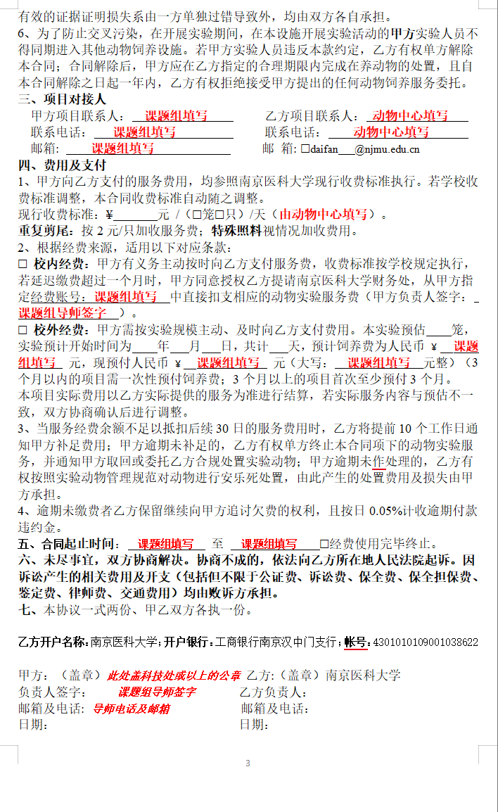
二、开展动物实验流程—— ➌ 合同签订

Slide 18
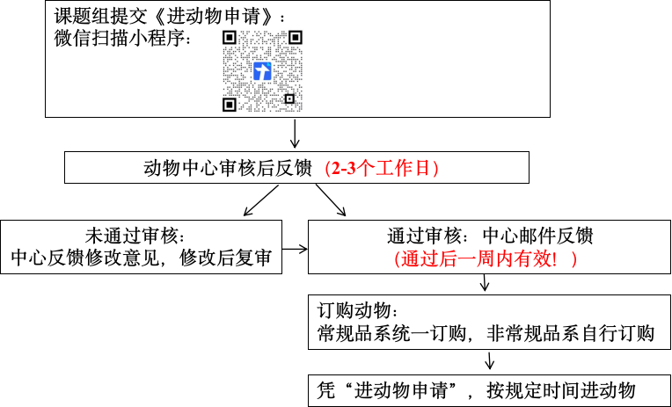
二、开展动物实验流程—— ➍《进动物申请》（1）
饲养部113办公室
注意事项：
动物感染类实验，需将《生物感染因子相关动物实验安全性评估备案表》以附件形式通过邮件提交（jdwsq@njmu.edu.cn），邮件主题：课题组+联系人+区域。生物安全备案表下载路径：学校主页—组织机构—研究机构—医药实验动物中心—文件下载—饲养部文件。
自行确认有对应的伦理批件，且在有效期内，实验名称、实验负责人、动物品种、品系、实验内容等信息与伦理一致；
确认有对应的合同，账户内有充足的经费支撑；
确认有实验人负责该批次动物；
实验内容尽可能填写清楚、详细、完整，以便安排符合实验需求的饲养地点。
动物来源：繁育区需从净化中心或隔离器采购；实验区从经审查的供应商订购。

Slide 19
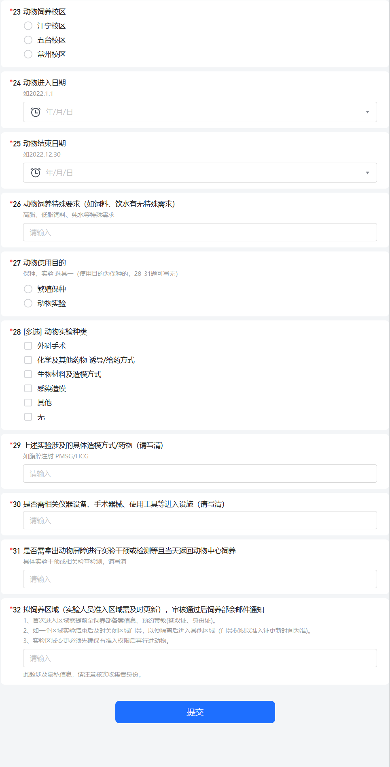
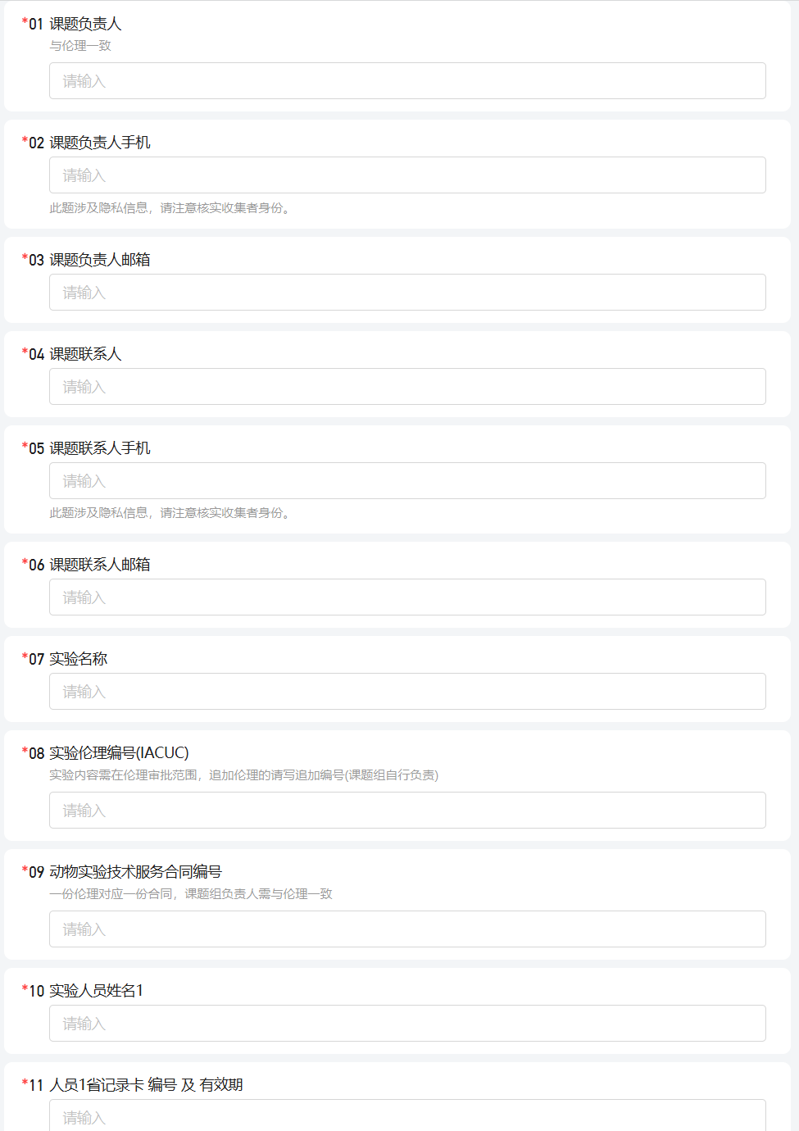
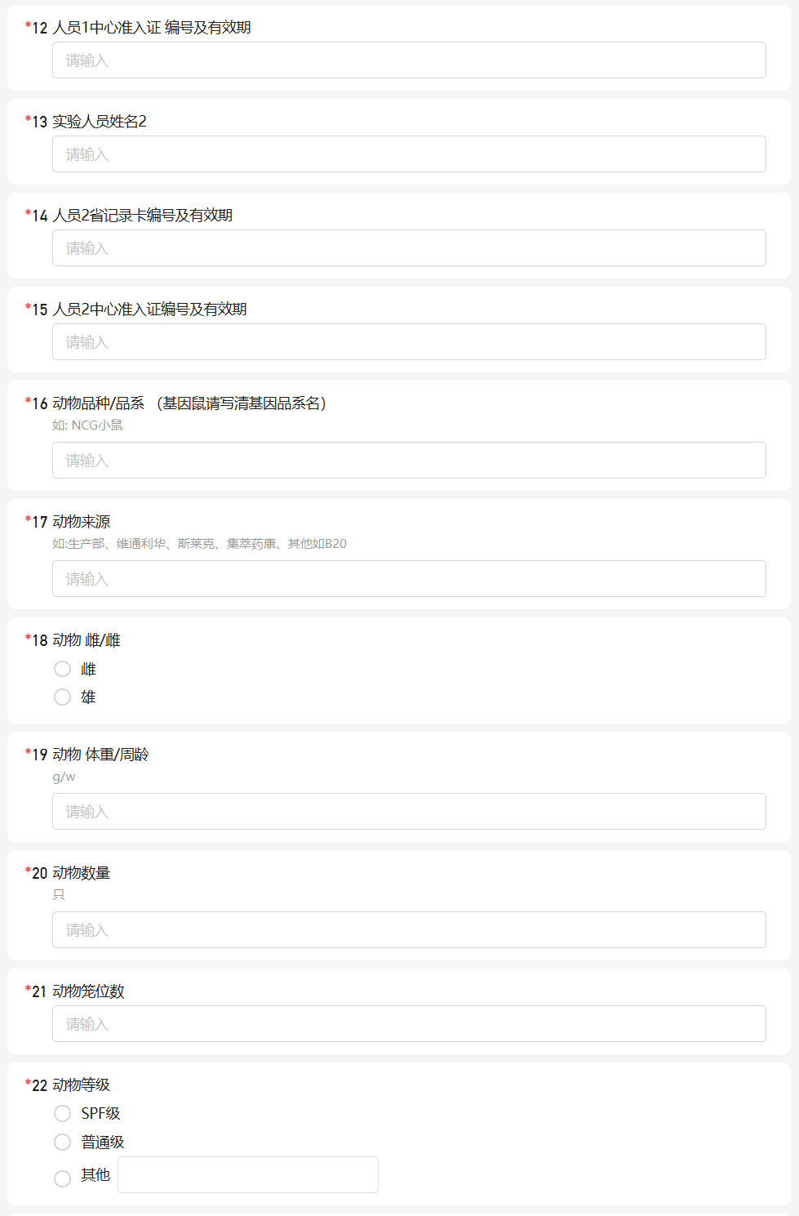
二、开展动物实验流程—— ➍《进动物申请》（2）

Slide 20
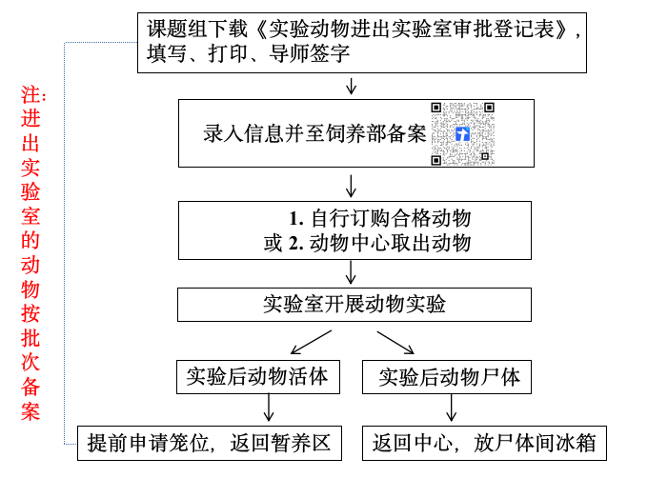
二、开展动物实验流程—— ➎ 《实验室动物进出备案》
江宁饲养部113办公室
五台饲养部101/102办公室
凡在校内非动物饲养设施开展动物实验均需备案，适用于生产部、饲养部、外购的所有动物。除教学活动以《教学动物订购单》为准，其余均适用以下流程:
尸体回收
凡校内已备案的实验活动，凭备案单将动物尸体送至动物中心回收处，进行规范处理。
（含表型分析）
时间 | 对接人 | 联系方式
常规工作时间 | 饲养部 | 江宁86867158/五台86863184
限流时间 （需避开18:00-18:40、20:00-20:40设施巡检时间） | 维保组 | 江宁86867148/五台86863184

Slide 21
江宁饲养部113办公室
五台饲养部101/102办公室
二、开展动物实验流程—— ➏ 动物订购
仅在实验室执行的动物实验：
从有实验动物生产许可证的单位自行采购，有《质量合格证》的实验动物。
需在动物中心饲养的动物：
按实验级别对应的要求进行采购（繁育区：动物中心净化中心或隔离器；实验区：经中心从已审查供应商处订购），实验人在约定时间至中心核对动物数量、性别、状态，完成接收。

Slide 22
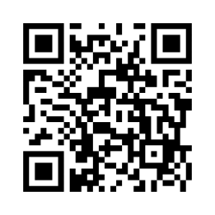
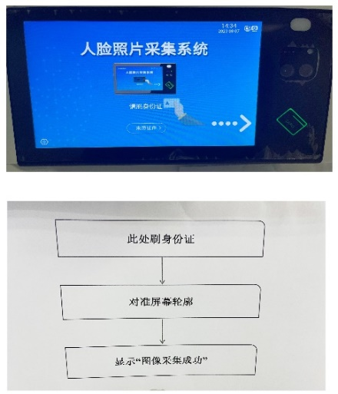
江宁饲养部113办公室
五台饲养部101/102办公室
二、开展动物实验流程—— ➐ 动物实验 - 门禁权限
确定区域
预约带教
携《带教单》、双证、身份证，开通门禁
携双证录入信息
域
预
《实验人信息登记表》
特别注意：
①一个人不能同时进入2个区域。
②提前预约带教，确定8:25或12:55，按时间准时到场。
③换区时，以准入证登记日期为准，顺级当天调换，逆行间隔7天（优先级别：繁育区>实验区>暂养区>普通区） 。

Slide 23
二、开展动物实验流程—— ➐ 动物实验 - 动物转移
饲养部
动物中心内转移
按各区域微生物质量级别由高到低的顺序转移（区域级别以动物中心饲养部实时信息为准）
（1）不同区间转移：遵从微生物质量由高到低顺序转移，提交《进动物申请》，等待审核。
（2）同区内转移：
①同一课题组，区域组长处登记审核，通过后转移。
②不同课题组，需提交《实验伦理审批》《合同》《进动物申请》文件，通过后双方课题组实验人员进入设施在区域组长处签转移单，完成转移。
转至国内其他设施
（1）实验人提供：a 动物转出申请；b 对方设施接收函; c 接收设施《实验动物使用许可证》复印件。
（2）饲养部提供：a 动物饲养证明；b 饲养间动物质量监测报告；c 设施《实验动物使用许可证》复印件。
特别注意：
动物转移须经饲养部批准后操作，禁止私移！！！
动物转移时使用密封笼盒或运输笼盒，装箱时要防止动物混淆、拥挤、暴露、逃逸、长途饥渴，运输盒需张贴封箱贴，标注操作人及日期。

Slide 24
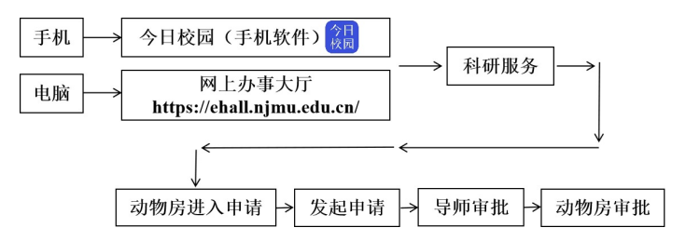
三、动物房开放时间
限流时间进入申请：
非必要不申请，非必要不审批。
导师确认确有需要者，至少提前一天在“今日校园”或“网上办事大厅” 申请。
饲养部将提前一天于17:00前集中审批，次日实验人凭批示进入动物房，否则谢绝进入。
星期 | 一 | 二 | 三 | 四 | 五 | 六 | 日
0：00 —— 8：30 | 限流（申请进入）
8：30 —— 11：30 | 开放（刷卡进入）
11：30 —— 16：30 | 开放（刷卡进入） |  |  |  | 限流（申请进入）
16：30 —— 24：00 | 限流（申请进入）

Slide 25
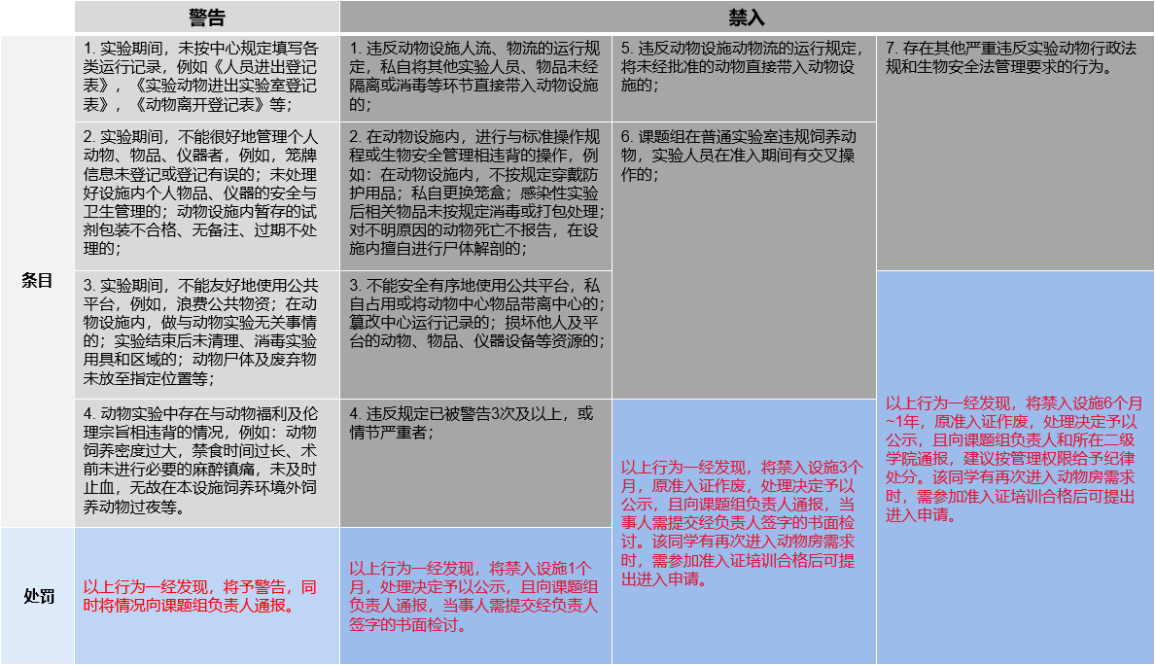
四、《实验人员违规处理办法》

Slide 26
五、设施使用-笼牌
繁殖笼
笼号： |  | 品系编号： |  | 生仔记录
代数： |  | 品系名称：
编号 | 性别 | 生日 | 基因型
合笼 日期： |  | 负责人：
备注：
所属实验室： |  |  |  | 联系电话：
库存笼
品系编号： |  | 品系名称： |  |  | 负责人：
小鼠编号/数量 | 性别 | 生日 | 基因型 |  | 代数 | 父母
备注：
所属实验室： |  |  |  | 联系电话：
实验笼
品系编号： | 品系名称： |  | 负责人：
所属实验室： |  | 联系电话：

Slide 27
四、设施使用-提醒卡
小鼠死亡 |  | 需剪脚趾
日期： |  | 日期：
需分笼 |  | 特殊护理
日期： |  | 日期：
特殊饲料 |  | 异常小鼠
日期： |  | 日期：

Slide 28
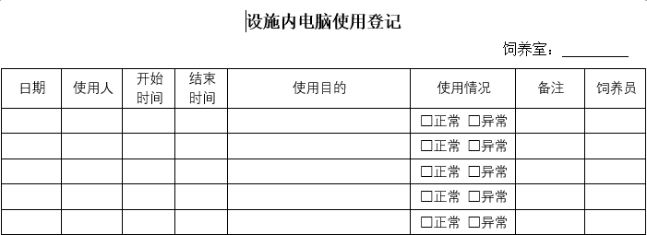
四、设施使用-共用仪器
电脑
仅作科研使用，禁做数据保存与娱乐。
不擅自下载，不登录风险网站。
不暴力使用，每次使用后登记，每日结束时关机。

Slide 29
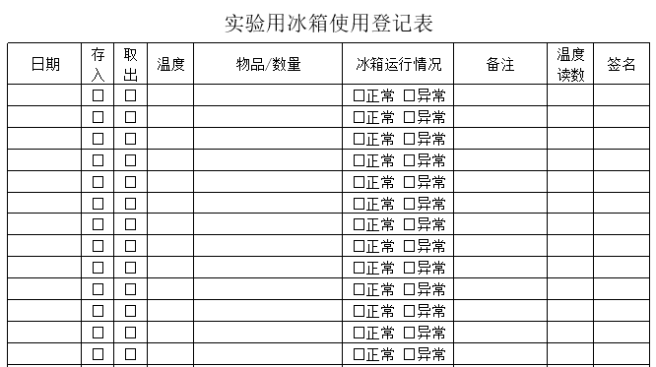
四、设施使用-共用仪器
冰箱
仅用于实验试剂暂存，实验结束后，及时清理。
标记清楚、包装密封整洁、自用自管、不煽动他人物品。
每个季度最后一个星期五，集中清理无主、长期、洒溢物品。

Slide 30
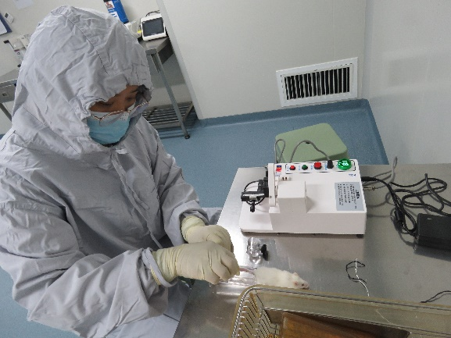
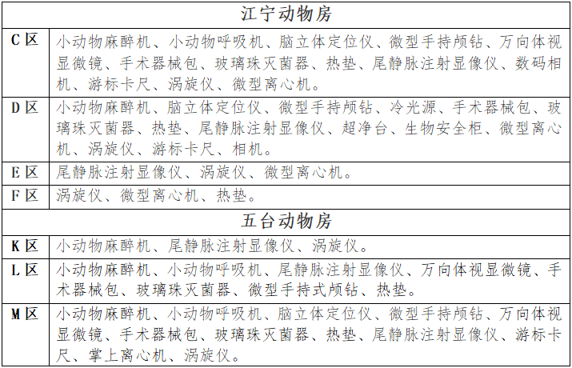
四、设施使用-其他仪器设备及实验用品
常用仪器配备情况：
常备耗材与工具：
EP管、酒精棉球、1mL注射器、EP管架、剪刀、镊子、游标卡尺(C\D\K\L\M)

Slide 31
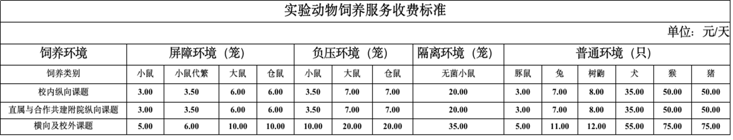
五、饲养费用结算
江宁饲养部113办公室
五台饲养部101/102办公室
财务缴费——江宁106办公室
N月
N+1月
N+2月
第15日
月底前
第5日
第10日
第20日
饲养
催缴告知
失信
发《N月的明细》
完成缴费
禁入
暂停进动物
动物做无主处理
债务追缴
一年内不接受申请
全组人员禁入
暂停代繁

Slide 32
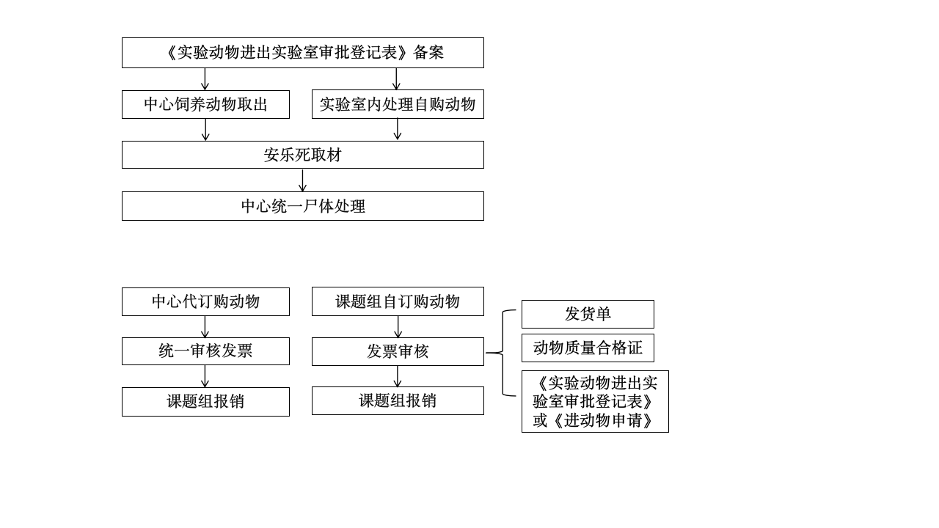
六、发票审核
江宁饲养部113办公室
动物发票
饲料/垫料发票
需提供辐照证明，质量合格证以及有符合要求的使用地点证明，例如高脂饲料的动物中心使用证明、公卫设施使用证明。

Slide 33
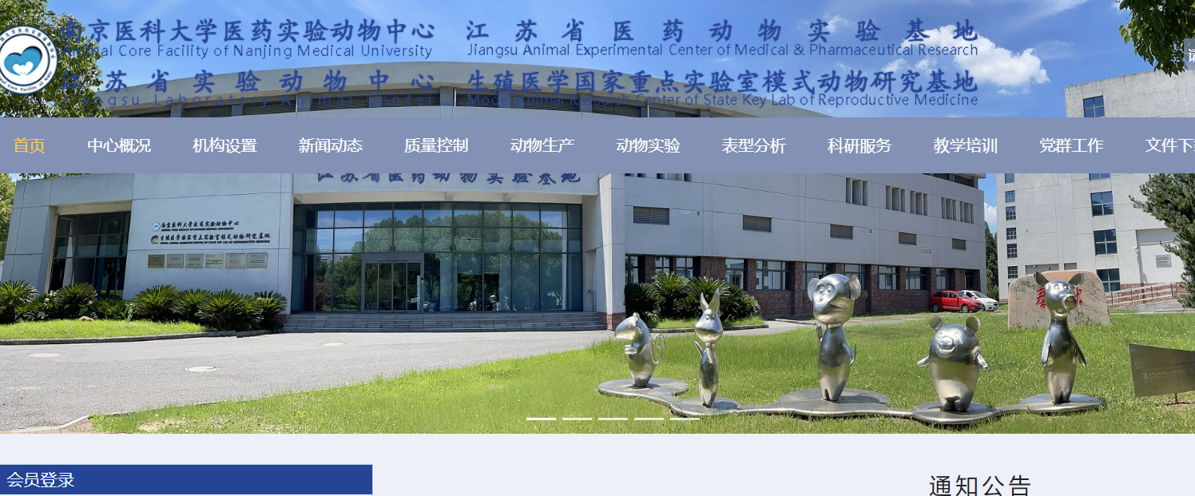
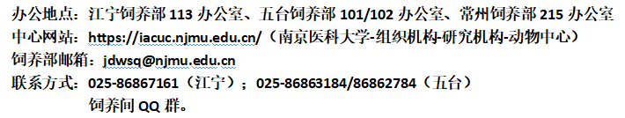
疑问求解
https://iacuc.njmu.edu.cn/

